Slide 1
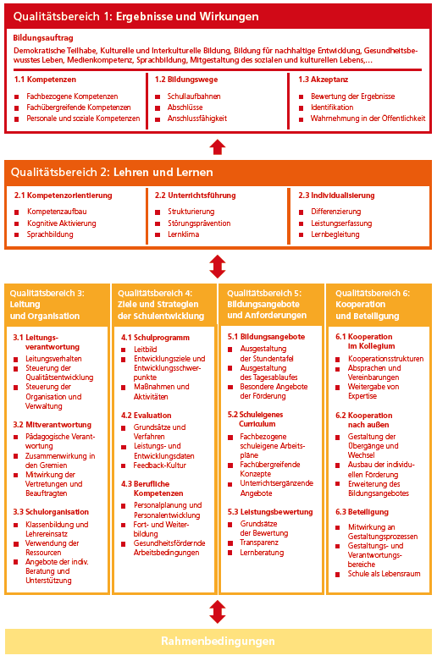
Schulische Qualitätsentwicklung
Strukturmodell des Orientierungsrahmens
Strukturmodell des OR Schulqualität
Ausrichtung allen schulischen Handelns auf bestmögliche Ergebnisse und Wirkungen
zentrale Bedeutung der Prozesse des Lehrens und Lernens
Die Ausgestaltung der schulischen Prozesse zielt auf die Verbesserung der Unterrichtsqualität ab.
Alle Prozesse stehen miteinander in Wechselwirkung.
Die erreichte Unterrichtsqualität ist Ausgangspunkt für die Weiterentwicklung der Prozesse.
Niedersächsisches Kultusministerium • Referat 31 • Oktober 2016
1

Slide 2
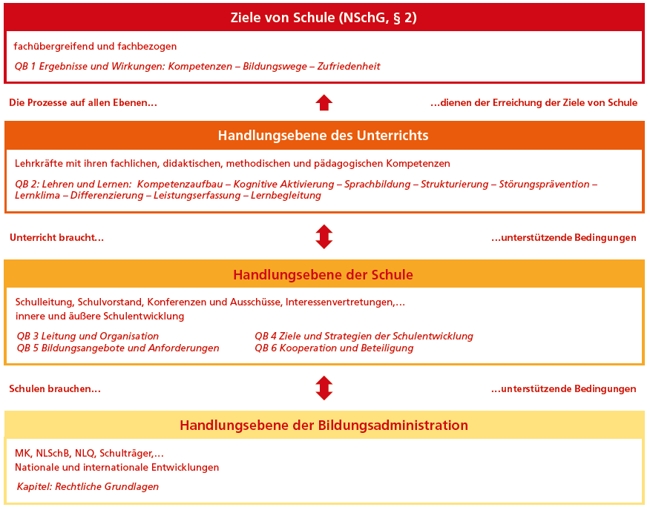
Schulische Qualitätsentwicklung
Orientierungsrahmen und Handlungsebenen
Zuordnung der Qualitätsbereiche zu den Handlungsebenen von Schule
Niedersächsisches Kultusministerium • Referat 31 • Oktober 2016
2

Slide 3
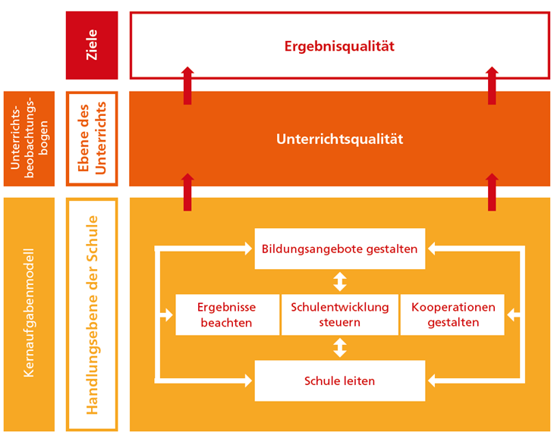
Schulische Qualitätsentwicklung
Verwendung analoger Strukturmodelle
Vergleich der Strukturmodelle
Orientierungsrahmen Schulqualität Schulinspektion
Niedersächsisches Kultusministerium • Referat 31 • Oktober 2016
3

Slide 4
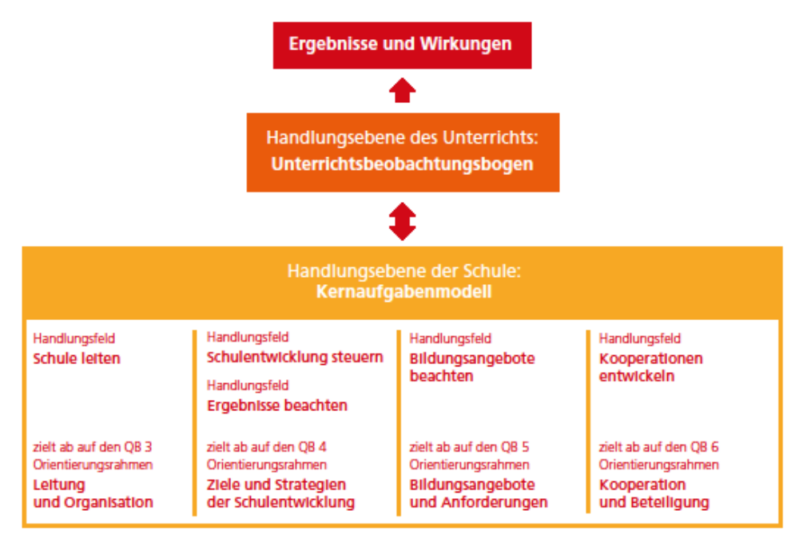
Schulische Qualitätsentwicklung
Zusammenhang der Modelle
Die Handlungsfelder der Schulinspektion zielen auf die Erfüllung
der Qualitätsbereiche ab:
Einschätzung zur Qualität
des Unterrichts
Einschätzung
der Qualität
schulischer
Prozesse
Niedersächsisches Kultusministerium • Referat 31 • Oktober 2016
4

Slide 5
Schulische Qualitätsentwicklung
Zusammenhang der Modelle
Qualitätsmerkmale mit zugeordneten Kernaufgaben
QB 3: Leitung und Organisation Schule leiten |  | QB 4: Ziele und Strategien der Schulentwicklung Schulentwicklung steuern Ergebnisse beachten |  | QB 5: Bildungsangebote und Anforderungen Bildungsangebote gestalten |  | QB 6: Kooperation und Beteiligung Kooperationen entwickeln
3.1 Leitungsverantwortung Unterrichtsqualität fördern (L1) Schule organisieren (L2) Schulleitungshandeln evaluieren (L6) 3.2 Mitverantwortung Zusammenarbeit fördern (L3) 3.3 Schulorganisation Individuell beraten und unterstützen (B5) |  | 4.1 Schulprogramm Schulprogramm fortschrei-ben (S1) Unterrichtsqualität ent-wickeln (S2) 4.2 Evaluation Schulqualität sichern (S4) Ergebnisse bewerten (E1) Resourcenverwaltung be-werten (E2) 4.3 Berufliche Kompetenzen Kompetenzen erweitern (S3) Personalentwicklung fördern (L4) |  | 5.1 Bildungsangebote Präventiv arbeiten und Schulklima gestalten (B6) 5.2 Schuleigenes Curriculum Curriculum entwickeln (B1) Unterricht verbessern (B2) 5.3 Leistungsanforderungen Leistungskriterien anwen-den (B3) Individuell fördern (B4) |  | 6.1 Kooperation im Kollegium Interne Zusammenarbeit gestalten (K1) 6.2 Kooperation nach außen Übergänge gestalten (K2) Bildungsangebote erweitern (K3) 6.3 Beteiligung Erziehungsberechtigte und Schülerschaft beteiligen (L5)
Niedersächsisches Kultusministerium • Referat 31 • Oktober 2016
5

